Slide 1
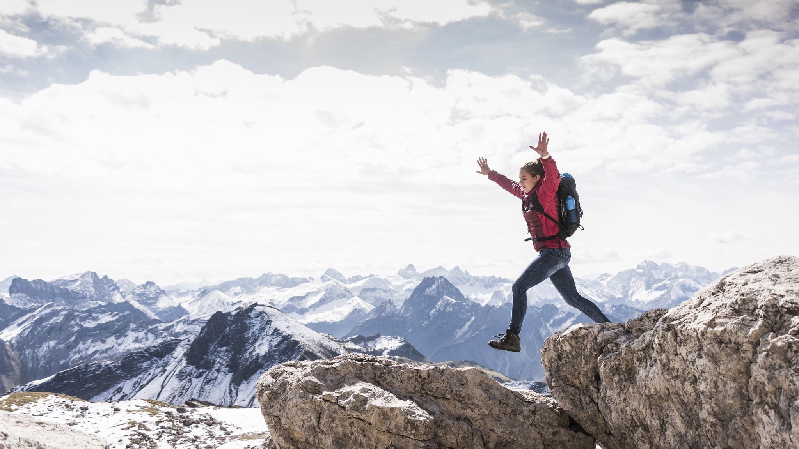
Beelddagboek
Werk aan je doelen met het Beelddagboek!

Slide 2
Les 1A | Waarom zou je een dagboek bijhouden?
Doel 1: Je weet wat de opdracht “Beelddagboek” inhoudt.
Doel 2: Je weet Padlet te vinden en te gebruiken.
Doel 3: Je kan voordelen benoemen van een dagboek bijhouden.
Notes:
Samenvatting les
Bij de start van de module geeft de docent les 1. In deze les leert de student over het belang van bijhouden van een dagboek en maakt kennis met Padlet.
Je kunt ervoor kiezen les 1A en les 1B direct na elkaar te geven, of op te splitsen en op twee momenten te geven. Wanneer je ervoor kiest beide lessen op één moment te geven, vervalt de afsluiting van les 1A en de eerste opdracht van les 1B.
Lesdoelen
De student kan voordelen noemen van het bijhouden van een dagboek.
De student weet wat de opdracht “Beelddagboek” inhoudt en weet de Padlet te vinden en te gebruiken;
Op te leveren product
Padlet met reflectie op de les.
Elke student heeft een reflectie op de les toegevoegd aan het Beelddagboek op Padlet.

Slide 3

Waar denk je aan bij het woord “dagboek”?
Notes:
Vooruitkijken | Wat heb je aan een dagboek?
Stap 1 | Waar denk je aan bij het woord "dagboek"?
Stel de vraag klassikaal of laat met z'n tweeën bespreken.
Stap 2 | Wie heeft ervaring met een dagboek?
Vraag klassikaal wie er een dagboek, blog of vlog bijhoudt, of in het verleden heeft gedaan. Je kunt ook naar beroemde mensen verwijzen die een dagboek/blog/vlog bijhielden of bijhouden. Kijk hier voor de historische grootheden en hier voor de actuelere sterren (studenten kennen ook vast mensen).

Slide 4
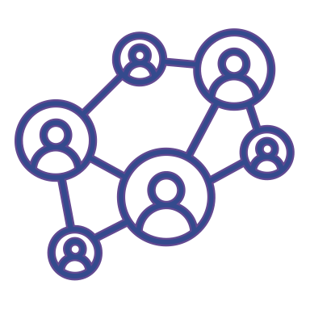

Stelling | Kies 1 stelling per drietal
“Een dagboek bijhouden kan leuk zijn maar heeft geen effect op je leven.”
“Sociale media zijn een soort dagboeken geworden.”
Notes:
Uitvoeren 1 | In gesprek over sociale media en dagboeken
Schrijf twee stellingen op het bord of laat ze op de PowerPoint zien.
“Sociale media zijn een soort dagboeken geworden.”
“Een dagboek bijhouden kan leuk zijn maar heeft geen effect op je leven.”
Bespreek de stellingen met de werkvorm denken-delen-uitwisselen.
Denken: Studenten kiezen per tweetal één van de stellingen en denken eerst 1-2 minuten in stilte na over de stelling en maken eventueel notities.
Delen: Ze praten 2 minuten met een medestudent over hun mening.
Uitwisselen: De docent vraagt een aantal studenten om hun meningen in de klas te delen. Hieruit kan een discussie ontstaan.

Slide 5
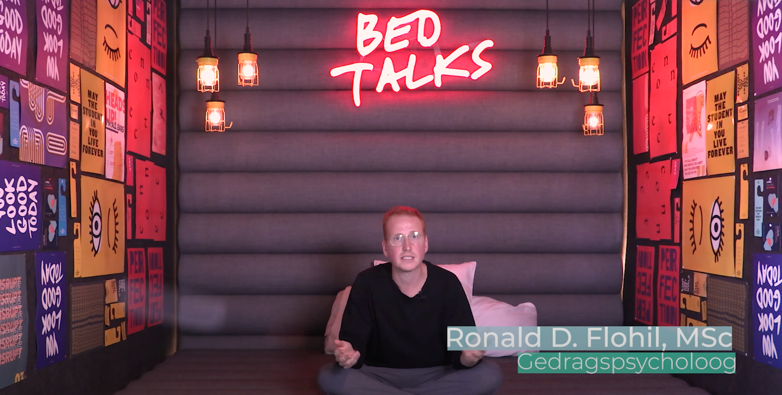
Waarom zou je voor deze module een dagboek bijhouden?
Schrijf op:
Welke voordelen worden genoemd?
Wat vind je daarvan?
Bespreek in drietal.
Notes:
Uitvoeren 2 | Wat zegt de wetenschap over het bijhouden van een dagboek?
Als je klas open staat voor wat meer wetenschappelijke informatie kan je deze video kijken (2:10 min. Waarom zou ik een dagboek bij moeten houden?). Neuro Habits vertelt in de video uit wetenschappelijk perspectief wat het bijhouden van een dagboek kan betekenen. Laat studenten de video kijken en in steekwoorden noteren welke voordelen genoemd worden. Bespreek de video na en leg moeilijke begrippen uit. Maak hierbij een verbinding tussen wat studenten noemden tijdens het gesprek over sociale media en dagboeken, en de video.
Dit wordt in de video genoemd: je leert beter met stress om te gaan; het kan helpen om bepaalde doelen te bereiken.
Link: https://www.youtube.com/watch?v=zkqUHCdz-wI

Slide 6








Beelddagboek: dit ga je de komende weken doen
Je fotografeert je inzichten en stappen.
Je hebt inzichten en boekt voortgang.
Je blijft aan je doel werken.
Je kiest een doel.
Naar de Padlet uploaden!
Je bepaalt kleine stappen.
Je komt dichter bij je doel!
Notes:
Opdracht uitleggen voor Beelddagboek
Laat aan de hand van de dia in de presentatie zien wat de student gaat doen de komende weken. De details van de opdracht zullen in les 1B aan de orde komen.

Slide 7
Terugkijken | Wat denk jij?
Let op: Voeg hier de qr-code naar je zelfgemaakte Padlet toe waarmee je de les afrond.
Maak een account aan voor Padlet.
Log in en ga naar de Padlet – gebruik de qr-code hiernaast.
Beantwoordt de vragen.
Notes:
Terugkijken
Laat studenten een account voor Padlet aanmaken en inloggen (met de schoolmail). Je laat ze terugkijken op een aparte Padlet die je zelf voor deze opdracht aanmaakt (dus niet de Padlet die je straks voor je Beelddagboek gebruikt).
Maak zelf vóór de les een Padlet aan in de stijl van ‘Kolom’. Maak drie kolommen met per kolom een vraag. Studenten beantwoorden de vraag door zelf een tekstvakje toe te voegen of (als je het aandurft) een afbeelding of foto te plaatsen. Op deze manier krijg jij feedback over de leerdoelen en maken studenten kennis met Padlet.
Vragen voor de Padlet:
Wat vond je in deze les verrassend?
Welk weetje over dagboeken is je bijgebleven?
Hoe groot is de kans dat je privé een vorm van een dagboek gaat bijhouden? (evt.: Plaats een emoji, foto of afbeelding.)

